Slide 1
Информационные системы и технологии (09.03.02)
3 курс
Передовая инженерная школа
«Интеллектуальные системы тераностики»
Группа 636-01
Исследование методов машинного обучения для прогнозирования сахарного диабета на основе клинических данных
Белякова Екатерина Дмитриевна

Slide 2
Проблема проекта
Сахарный диабет
Исследование методов машинного обучения для прогнозирования сахарного диабета на основе клинических данных
Актуальность проблемы сахарного диабета
17,5
6млн.
30-44%
10%
Целевой показатель смертности от сахарного диабета в России на 100 тыс. населения. Источник: документы Правительства и Минздрава РФ по достижению национальных целей в здравоохранении
https://www.sciencedirect.com/science/article/pii/S0168822725002918
По данным Федерального регистра сахарного диабета российских официальных оценок в России зарегистрировано порядка 6 млн. пациентов с диабетом. Из них около 5-10% имеют диабет 1-ого типа, а 90-95% диабет 2-ого типа
https://diabetesatlas.org/resources/idf-diabetes-atlas-2025
Случаев не диагностированы. По оценкам IDF примерно каждый й 3-й взрослый с диабетом не знает о своем заболевании. В глобальном масштабе это около 252 млн. человек с не диагностированным диабетом, это подчеркивает необходимость активного скрининга.
https://pubmed.ncbi.nlm.nih.gov/41604596
Прироста AUROC (или сопоставимое улучшение качества прогноза). Современные систематические обзоры показывают, что модели машинного обучения обычно демонстрируют умеренное, но устойчивое превосходство над классическими статическими моделями. Например: в одном из обзоров AutoML достиг AUROC 0,884 против 0,821 у FINDRISC
https://pmc.ncbi.nlm.nih.gov/articles/PMC13167060

Slide 3
Описание проекта
Сахарный диабет
Исследование методов машинного обучения для прогнозирования сахарного диабета на основе клинических данных
Научный аппарат исследования
Проблема исследования: Отсутствие модели анализа открытых клинических данных, обеспечивающей прогнозирование наличия сахарного диабета с применением методов машинного обучения и снижения размерности данных.
Объект исследования: Процесс прогнозирования наличия сахарного диабета на основе анализа клинических данных пациентов.
Предмет исследования: Методы анализа данных, машинного обучения и снижения размерности (PCA и SVD), применяемые для классификации пациентов по признаку наличия сахарного диабета.
Гипотеза исследования: Комплексное применение методов предварительной обработки данных, стандартизации признаков, алгоритмов снижения размерности (Principal Component Analysis и Singular Value Decomposition) и моделей машинного обучения позволит выявить скрытые закономерности в данных и обеспечить эффективное прогнозирование наличия сахарного диабета на основе клинических показателей.
Цель исследования: Разработать и исследовать модель прогнозирования сахарного диабета на основе открытого клинического датасета.
Данные исследования: В работе используется клинический датасет, содержащий сведения о пациентах, включая демографические характеристики, индекс массы тела (BMI), уровень гликированного гемоглобина (HbA1c), концентрацию глюкозы в крови, наличие артериальной гипертензии и сердечно-сосудистых заболеваний, статус курения, а также наличие или отсутствие сахарного диабета. Для исследования применялись методы предварительной обработки данных, стандартизации, визуализации, снижения размерности и машинного обучения.

Slide 4
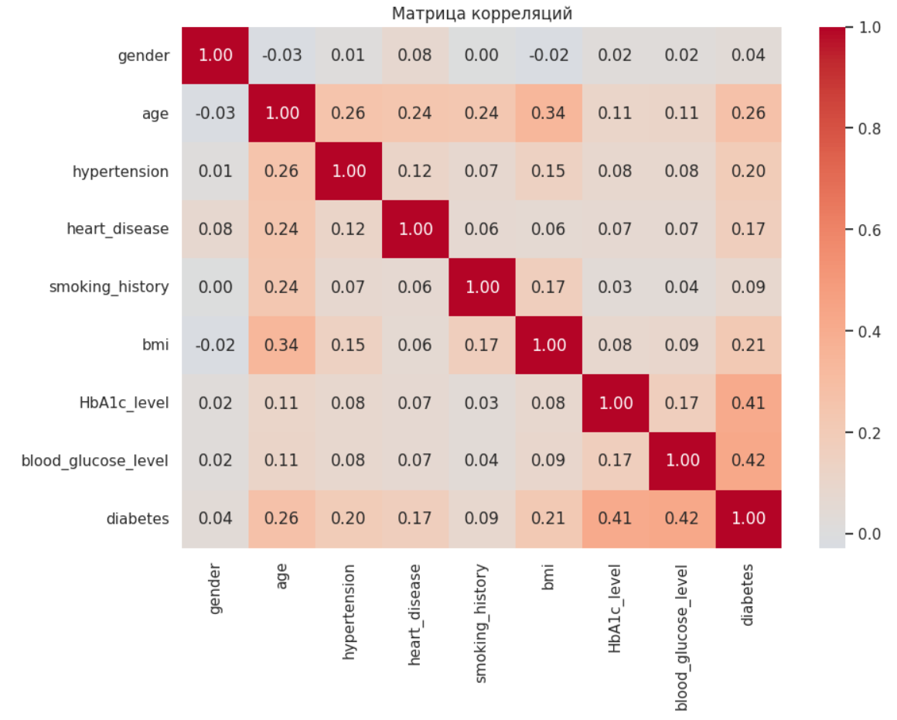
Корреляционная матрица
Сахарный диабет
Исследование методов машинного обучения для прогнозирования сахарного диабета на основе клинических данных
Исследовательский анализ данных
Для выявления закономерностей в данных проведён комплексный исследовательский анализ.
В ходе работы:
исследованы распределения количественных признаков;
выполнен корреляционный анализ между переменными;
проанализировано влияние отдельных факторов на наличие сахарного диабета;
проведена визуализация данных с использованием гистограмм, диаграмм рассеяния и тепловых карт корреляций.
Полученные результаты подтвердили наличие взаимосвязей между уровнем глюкозы, HbA1c, индексом массы тела и вероятностью наличия сахарного диабета.

Slide 5
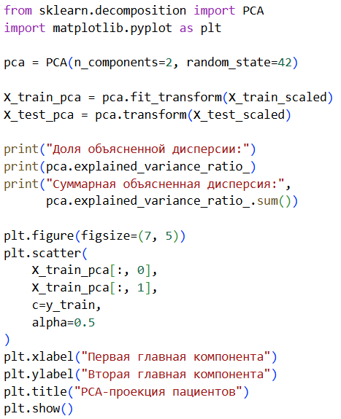
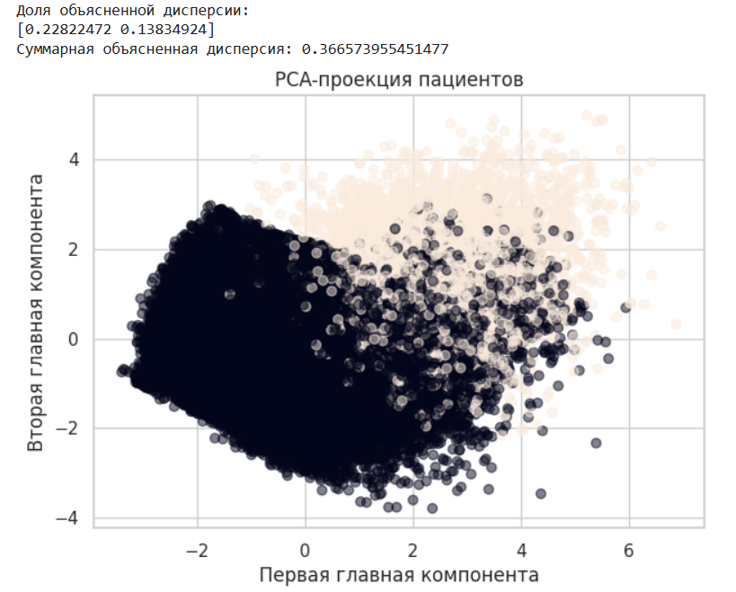
PCA
Сахарный диабет
Исследование методов машинного обучения для прогнозирования сахарного диабета на основе клинических данных
Применение Principal Component Analysis (PCA)
Первые две главные компоненты объясняют около 36,7% общей дисперсии, что позволяет использовать их для визуализации структуры данных. Полученная проекция демонстрирует частичное перекрытие классов, указывая на отсутствие линейной разделимости пациентов и необходимость применения алгоритмов машинного обучения

Slide 6
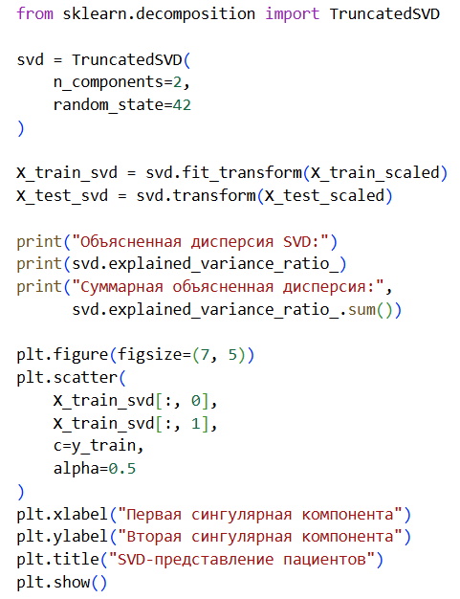
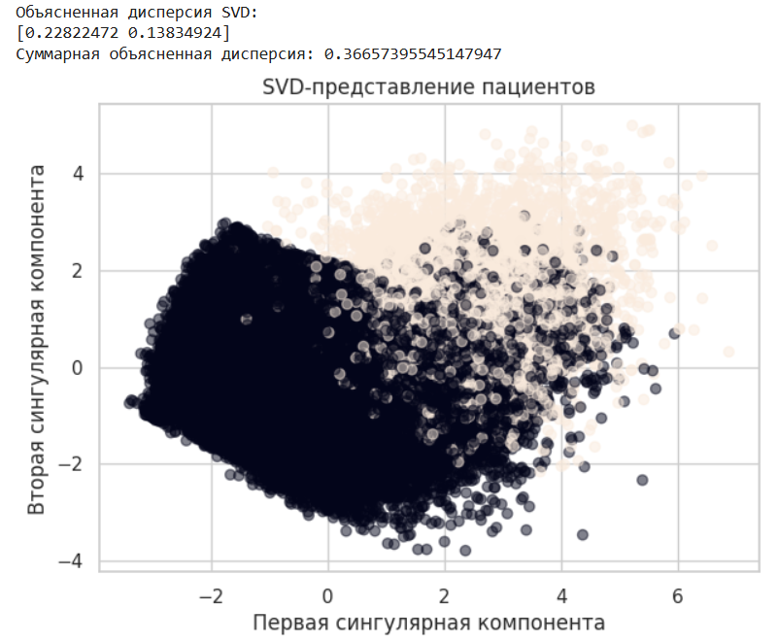
SVD
Сахарный диабет
Исследование методов машинного обучения для прогнозирования сахарного диабета на основе клинических данных
Применение Singular Value Decomposition (SVD)
Полученные результаты оказались практически идентичными результатам PCA, что объясняется математической связью данных методов. SVD подтвердил сохранение основной структуры данных и возможность эффективного снижения размерности без существенной потери информативности

Slide 7
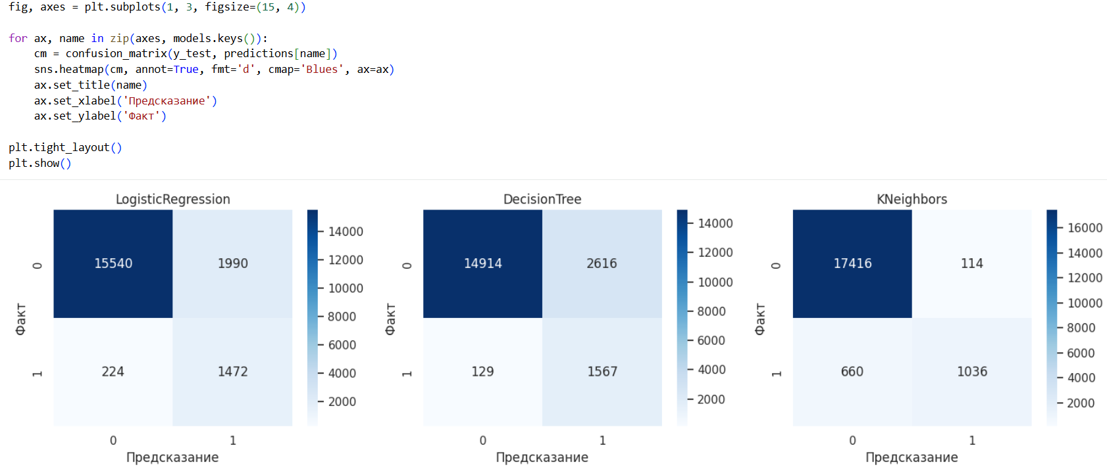
Матрица ошибок
Сахарный диабет
Исследование методов машинного обучения для прогнозирования сахарного диабета на основе клинических данных
Построение модели машинного обучения
Обучены модели машинного обучения для решения задачи бинарной классификации пациентов по признаку наличия сахарного диабета
Использовались алгоритмы логистической регрессии, метода k-ближайших соседей (KNN) и дерева решений
Качество моделей оценивалось на тестовой выборке с использованием Confusion Matrix
Наилучшие результаты продемонстрировала логистическая регрессия, обеспечившая наибольшую точность классификации на тестовой выборке.

Slide 8
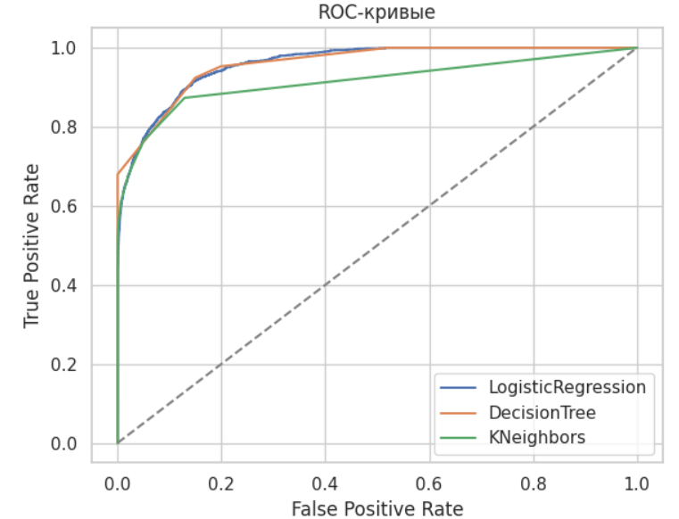
ROC-кривая
Сахарный диабет
Исследование методов машинного обучения для прогнозирования сахарного диабета на основе клинических данных
Интопритация результатов
Результаты анализа:
Ключевыми факторами прогнозирования являются лабораторные и антропометрические показатели пациентов
Применение методов снижения размерности позволило исследовать структуру данных
Модели машинного обучения подтвердили возможность эффективной классификации пациентов на основе совокупности клинических признаков

Slide 9
Заключение
Сахарный диабет
Исследование методов машинного обучения для прогнозирования сахарного диабета на основе клинических данных
Выводы исследования
Выполнена комплексная предварительная обработка открытого клинического датасета по сахарному диабету.
Проведен исследовательский анализ данных и выявлены значимые взаимосвязи между клиническими показателями.
Реализованы методы снижения размерности PCA и SVD, позволившие исследовать внутреннюю структуру признакового пространства.
Обучены и сравнены модели машинного обучения для прогнозирования наличия сахарного диабета.
Полученные результаты подтверждают перспективность использования методов интеллектуального анализа данных для поддержки принятия решений в задачах ранней диагностики сахарного диабета

Slide 10
Научные публикации
Сахарный диабет
Исследование методов машинного обучения для прогнозирования сахарного диабета на основе клинических данных
Список литературы
1. Demircioglu N., Erdogan I., Ersoy Y.E., Abbasoglu A.A. Raman spectroscopy for the non-invasive detection of glycated haemoglobin: A systematic review // Advances in Clinical Chemistry. 2019. Vol. 88. P. 71–90.
2. Chen L., Wang J., Yan X., Chen H., Ni X. Non-invasive measurement of hemoglobin A1c using Raman spectroscopy // Analytical Methods. 2019. Vol. 11, N 37. P. 4743–4750.
3. Ibtehaz N., Chowdhury M.E.H., Khandakar A., et al. RamanNet: a generalized neural network architecture for Raman spectrum analysis // Neural Comput & Applic. 2023. Vol. 35. P. 18719–18735. doi: 10.1007/s00521-023-08700-z
4. Yin C., Wang X., Xu H., et al. Raman spectroscopy-based noninvasive glycated hemoglobin detection in blood samples: A machine learning approach // Analytical Chemistry. 2021. Vol. 93, N 7. P. 3273–3279.
5. González-Viveros N., Castro-Ramos J., Gómez-Gil P., Cerecedo Núñez H.H. Characterization of glycated hemoglobin based on Raman spectroscopy and artificial neural networks // Spectrochim Acta A Mol Biomol Spectrosc. 2021. Vol. 247. P. 119077. doi: 10.1016/j.saa.2020.119077
6. Trenerry M.I., et al. Validation of high-performance liquid chromatography assays for determination of glycated hemoglobin in diabetic studies // Clinica Chimica Acta. 1996. Vol. 246, N 1-2. P. 91–102.

Slide 11
Информационные системы и технологии (09.03.02)
3 курс
Передовая инженерная школа
«Интеллектуальные системы тераностики»
Группа 636-01
Благодарю за внимание!
Белякова Екатерина Дмитриевна

